Slide 1
基礎自治機能の充実について
2022.5.25
第８回「副首都ビジョン」のバージョンアップに向けた意見交換会（政策と体制分科会）
資料２
副首都推進局

Slide 2
■ これまでの意見交換会での主な議論
【基礎自治機能の充実】
○大阪は、中小自治体が並び立ち、お互いに調整しないまま、例えば都市施設をすごく高密度に建ててしまうという問題や、お互いの役割分担がうまくいかないというような問題がある。このため、全体的な調整や計画を連携して進める基礎となる地域として、例えば泉南地域など、大阪府をいくつかに割った枠組みをつくることも考えられるのではないか。
○大阪は、東京圏や名古屋圏に比べて、大都市が連続的に存在し、府県をまたがって生活圏、文化圏が形成されており、大阪府、大阪市だけの観点で何かを進めていくことは非常に難しく、大阪府内の各市、周辺府県との連携をどう築いていくかが課題。
○居住地のある市町村だけでなく、職場や通院先のある市町村などがデジタル生活圏となる。大阪府全体をどういうふうに生活圏としてエリアにしていき、その地域・エリアごとに、デジタルによってファクトベースのまち、また、魅力をつくっていくかが重要になる。
○市町村合併をすれば直ちに物事がうまくいくというわけではないため、自治体としてばらばらであろうと、その間でどうすれば協力がうまくいくか考える方が建設的。
【全体的な自治体運営など】
○地方自治では、効率的に運営して民主的に政策を決めること、つまり、みんなが預けたお金である税金を、みんなが納得のうえ、効率的に配分していくということが重要である。どうすれば民主的で効率的に運営できる編成を実現できるのか考えていくべき。
○みんなで決めたものを、市町村と都道府県がバラバラの方向を向かずに一元的に実施していく、そういう行政編成が、一つの在り方としていえるのではないか。
○「市町村や都道府県がバラバラだと協調行動が取りにくく、必要な時に大きい単位に移して何かをすることができない」と言われたとき、「そうではない」という答えをどう打ち出し、それによってどのような価値をめざそうとしているかをビジョンに示すことが、地方自治の世界に求められる。
※その他、財源面や大阪府市の関係、総合区に関する意見あり
1

Slide 3
大阪におけるこれまでの基礎自治機能の充実について
2

Slide 4
■大阪における主な動き（全体年表）
 | 大阪における動き |  |  | 国の動き
 |  | 政令 市数 | 中核 市数
1995 |  | １ | ０ | 中核市制度創設 （要件：人口30万人以上、面積100k㎡以上、 昼夜間人口比率100超（人口50万人未満の場合〕）
1996 | 堺市が中核市に移行（4月） | １ | １
1999 |  | １ | １ | 中核市の要件を緩和（昼夜間人口比率を廃止） （要件：人口30万人以上、面積100k㎡以上）
2002 |  | １ | １ | 中核市の要件を緩和（面積要件の緩和） （要件：人口30万人以上、面積100k㎡以上（人口50万人 未満の場合〕）
2003 | 高槻市が中核市に移行（4月） | １ | ２
2005 | 東大阪市が中核市に移行（4月） | １ | ３
2006 | 堺市が政令指定都市に移行（４月） | ２ | ２ | 中核市の要件を緩和（面積要件の廃止） （要件：人口30万人以上）
2009 | 大阪発“地方分権改革”ビジョン策定（3月）
2012 | 豊中市が中核市に移行（４月） | ２ | ３
2014 | 枚方市が中核市に移行（４月） | ２ | ４ | 中核市の要件を緩和（人口要件の緩和・特例市制度との統合） （要件：人口20万人以上） 連携中枢都市圏の取組み開始
2017 | 大阪発“地方分権改革”ビジョン改訂版策定（3月） 基礎自治機能の維持・充実に関する研究会設置 （4月） | ２ | ４
2018 | 八尾市が中核市に移行（４月） 「課題・将来見通しに関する研究」とりまとめ（４月） 「広域連携に関する研究」、「合併に関する研究」 とりまとめ（４月） | ２ | ５
2019 | 寝屋川市が中核市に移行（4月） 「市町村単独の取組に関する研究」とりまとめ（４月） | ２ | ６
2020 | 吹田市が中核市に移行（４月） | ２ | ７
3

Slide 5
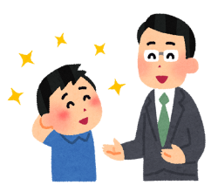
■「大阪発“地方分権改革”ビジョン〔2009(H21).3〕改訂版」(2017(H29).3)に基づく取組み
～中核市なみの基礎自治体を目指して～
市町村への権限移譲
基礎自治機能の維持・充実に関する研究会
◆「特例市並み」＋αの権限移譲の実現
○移譲事務数：計2,455事務
（H28.8.1現在）
（主な事務）
・パスポート発給事務（申請受理及び交付）
・身体障がい者手帳の交付
・特定非営利活動法人の設立の認証
市役所等でパスポートの申請・受領が可能に
◆ 住民ニーズの高いパスポート発給事務を移譲し、
身近な市町村窓口対応となって利便性が向上
「課題・将来見通しに関する研究会」
府内市町村が直面すると想定される⾏政課題を整理
「広域連携に関する研究会」
連携の一般的な効果と課題を提示するとともに、モデル事例の提示や、 連携に係る代表的な課題（「費用負担」「人的負担」「幹事団体の 負担」）について、標準的な考え方や対応策を提示
◆ 費用負担：実績割のほか、均等割も合理性
◆ 人的負担：（職員配置の課題に対し）幹事団体の職員のみで構成の提案、
人件費の標準額の設定の提案
◆ 幹事団体：幹事団体へのインセンティブ強化（負担金の割合、振興補助金等）
「合併に関する研究会」
一般的な合併の効果と課題を整理したうえで、大阪における合併が進まな かった理由を検証。今後考えられる合併の種類や特徴・課題について整理
◆ 隣接団体との合併：組み合わせによっては可能性が高まる
◆ 大規模合併：スケールメリットがより大きくなる等の効果
（調整が困難、組合せによっては行政運営が非効率)
◆ 飛び地合併・分割合併：前者は効率化を図ることが難しく、後者は協議
が調わない可能性等
「市町村単独の取組に関する研究」
「組織力強化」「行政改革」「公民連携」の分科会を設置して、それぞれ 府内市町村が取り組みやすい事例を紹介
◆ 組織力強化：職場・管理部門の取組み方策や事例を提示
◆ 行政改革：実現可能性が高く、効果が大きい取組みとして、行政評価、指定 管理者制度、窓口業務委託、RPAを提示
◆ 公民連携：公民連携に取組み際のポイント等を提示
遠くまで行かずに済んで
便利やわぁ！
行政運営体制の強化
◆市町村間連携を推進
○権限移譲事務等を共同処理するため、
市町村間の広域連携
（主な事例）
・大阪府豊能地区教職員人事協議会
・池田市、箕面市、豊能町、能勢町共同処理
センター(福祉、まちづくり)
※南河内や泉南（岸和田・貝塚以外）で
同様の取組みあり
◆市町村合併を支援
○堺市と美原町が合併（H17.2.1）
地域に愛着のある教職員の採用が可能に
◆ 「全国初」の取組みとして、小中学校の教職員の
任命権に係る事務を移譲し、地元で教職員を採用
愛着のあるこの地域で教えたかった
担任の先生
僕らの先輩
なんやぁ！
中核市への移行支援
○中核市移行に取り組む市を、人的・財政的に支援
（府内中核市（移行時期））
高槻市（H15）、東大阪市（H17）、豊中市（H24）、枚方市（H26）、
八尾市（H30）、寝屋川市（H31）、吹田市（R2）
市町村補助金の交付金化
府と市町村との政策協議の場
○市町村事業の自由度を拡大
・地域福祉・子育て支援交付金
・総合相談事業交付金
・学校安全対策交付金(H22で終了)
○一緒に地域のことを考える場を設置
（開催実績）
・府と市町村の協議の場(H21～３回)
・知事と市町村長との意見交換会 (H22～７回)
※一部、「地方分権改革ビジョン」策定前の取組みを含む
4
「大阪発“地方分権改革”ビジョン改訂版（H29.3）」を副首都推進局で時点修正

Slide 6
■ 2017（平成29）年以降における広域連携の取組事例（市町村事務）
【再掲】第２回意見交換会資料
従来から府内市町村で多用されている消防や環境衛生等の事務が多い。
各種事務（地方自治法に基づく事務の共同処理）
平成29年 | ４月 | し尿処理（事務委託：島本町→高槻市）
平成31年 | ４月 | 火葬場事務（事務委託：阪南市→泉南市）
令和元年 | 10月 | 守口市が大阪市・八尾市・松原市環境施設組合に加入し、大阪広域環境施設組合に名称変更 ※ 守口市の一般廃棄物の処理は、令和2年4月1日～開始
令和元年 | 12月 | 一般廃棄物処理（連携協約：茨木市・摂津市） ※ 令和５年度当初を目途に事務委託を開始予定
令和２年 | ４月 | 排水設備工事指定業者に関する事務（事務委託：太子町・河南町・千早赤阪村→富田林市）
令和２年 | 10月 | 消防指令事務協議会の設置（岸和田市・忠岡町） ※ 令和３年２月２６日～消防指令事務の共同運用を開始
令和３年 | ２月 | 消防指令事務協議会の設置（豊中市・吹田市・池田市・箕面市・摂津市） ※ 令和６年４月１日～運用開始予定 ※ 令和６年４月１日 消防通信指令事務協議会の解散（吹田市・摂津市）
令和３年 | ３月 | 泉北水道企業団解散（泉大津市・和泉市・高石市）
令和３年 | ４月 | 消防事務（事務委託：大阪狭山市→堺市）
令和３年 | ４月 | し尿及び浄化槽汚泥処理業務（事務委託：熊取町→泉佐野市田尻町清掃施設組合）
各種事務（地方自治法に基づかないもの）
平成29年 | ４月 | ドクターカーの導入（枚方市・寝屋川市・交野市）
平成29年 | ４月 | 地域生活支援拠点等の整備（富田林市・河内長野市・大阪狭山市、H31から太子町・河南町・千早赤阪村が追加）
平成29年 | ９月 | し尿処理（私法上の委託：門真市→四條畷市）
平成30年 | ７月 | 使用済み小型電子機器等の再資源化（枚方市・寝屋川市）
平成30年 | 10月 | 公共施設予約システムのクラウド化（藤井寺市・長崎県）
平成31年 | ２月 | 自治体クラウドの導入（阪南市・太子町）
令和元年 | 12月 | 大阪市庭窪浄水場施設の共同化に向けた基本協定の締結（大阪市・守口市）※ 令和６年４月～開始予定
令和２年 | ７月 | 小売電気事業を行う「（株）能勢・豊能まちづくり」の設立 （豊能町・能勢町・(一)地域循環型まちづくり推進機構）
令和３年 | ３月 | 自治体クラウドの導入（島本町・豊能町・河南町・千早赤阪村）
5

Slide 7
■ 2017（平成29）年以降の地域別の広域連携（市町村事務）の実例
【再掲】第２回意見交換会資料
地域ブロック単位での連携が基本で、ブロックを越えた連携は少ない。
地域別 | H29以降の広域連携の例
大阪市 | なし
豊能地域 （豊中市・池田市・箕面市・豊能町・ 能勢町） | 協議会：消防通信指令に関する事務の共同管理及び執行 （豊中市、吹田市、池田市、箕面市、摂津市） 事務委託：府から移譲される事務の一部（保安３法関連事務） （能勢町⇒豊中市） 等
三島地域 （吹田市・高槻市・茨木市・摂津市・ 島本町） | 協議会：消防通信指令に関する事務の共同管理及び執行 （豊中市、吹田市、池田市、箕面市、摂津市） 事務委託：し尿処理事務（島本町⇒高槻市） 等
北河内地域 （守口市・枚方市・寝屋川市・大東市・ 門真市・四條畷市・交野市） | なし
中河内地域 （八尾市・柏原市・東大阪市） | なし
南河内地域 （富田林市・河内長野市・松原市・ 羽曳野市・藤井寺市・大阪狭山市・ 太子町・河南町・千早赤阪村） | 事務委託：排水設備工事指定業者に関する事務 （太子町、河南町、千早赤阪村⇒富田林市） 事務委託：消防事務（大阪狭山市、堺市）
泉北地域 （堺市・泉大津市・和泉市・高石市・ 忠岡町） | 協議会：消防指令に関する事務の共同管理及び執行 （岸和田市、忠岡町） 事務委託：消防事務（大阪狭山市⇒堺市）
泉南地域 （岸和田市・貝塚市・泉佐野市・ 泉南市・阪南市・熊取町・田尻町・ 岬町） | 機関等共同設置：府から移譲される事務の一部（まちづくり） （泉南市、阪南市、田尻町、岬町） 事務委託：火葬場事務（阪南市⇒泉南市） 事務委託：し尿及び浄化槽汚泥処理業務 （熊取町⇒泉佐野市田尻町清掃施設組合） 等
（参考）指定都市の実績（注）
大阪市が構成員の連携 淀川左岸水防事務組合（8市） 大和川右岸水防事務組合（6市） 淀川右岸水防事務組合（6市１町） 大阪広域環境施設組合 （4市） 大阪府後期高齢者医療広域連合 （全市町村。法律設置） 下水道の処理事務 （東大阪市⇒大阪市）
堺市が構成員の連携 大阪広域水道企業団 （42市町村） 大阪府後期高齢者医療広域連合 （全市町村。法律設置） 下水道の処理事務 （和泉市⇒堺市） 児童生徒の就学事務 （大阪狭山市⇔堺市） （和泉市⇒堺市） 消防事務 （大阪狭山市⇒堺市）
（注）H29以前のものも含め政令市の
広域連携を示している
6

Slide 8
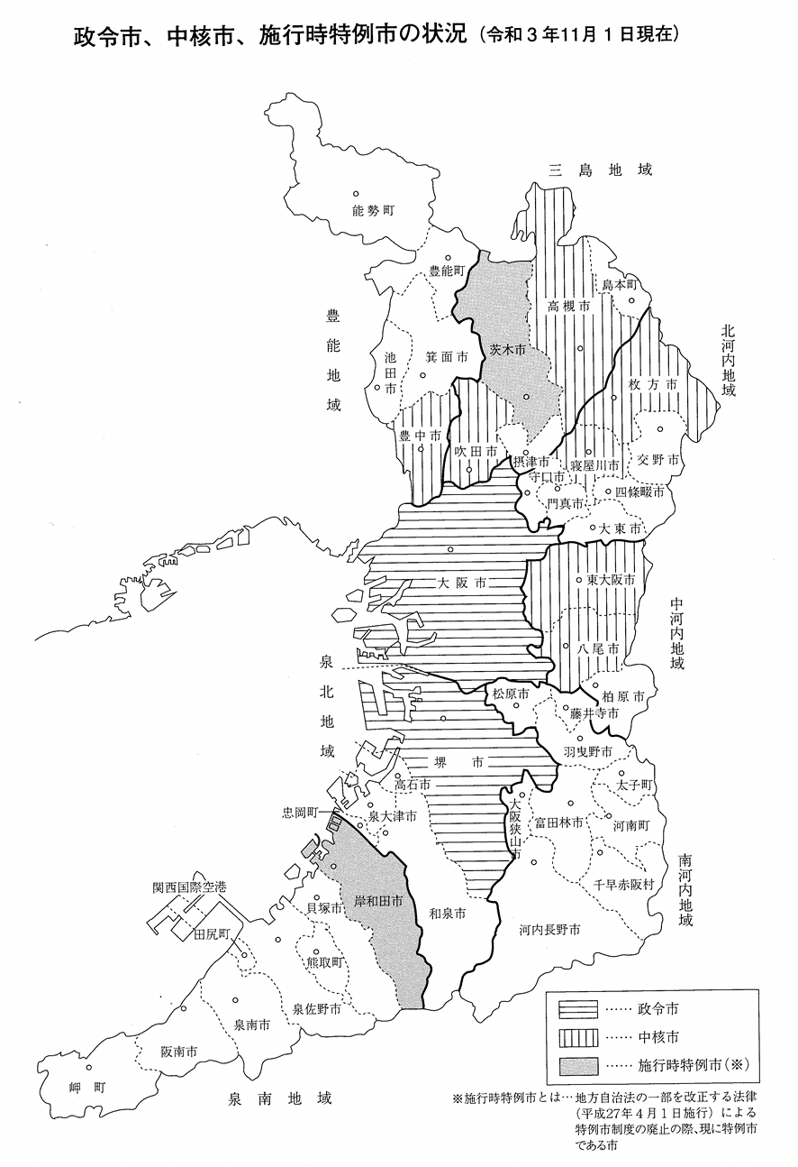
■ 合併の状況
【再掲】第２回意見交換会資料
政令市、中核市、施行時特例市の状況（令和3年11月１日現在）
三大都市圏では、市町村合併が進まない都府県が多かった。
市町村数（時点） |  | H11.3.31 | H31.4.1 | 減少率
三大都市圏 |  | 731 | 463 | 36.7％
 | うち東京都 | 40 | 39 | 2.5%
 | うち神奈川県 | 37 | 33 | 10.8％
 | うち愛知県 | 88 | 54 | 38.6％
 | うち大阪府 | 44 | 43 | 2.3%
三大都市圏以外 |  | 2501 | 1255 | 49.8％
合計 |  | 3232 | 1718 | 46.8％
大 阪 府
■ 面 積 （R３.１.１現在）
行政区域面積 1,904.87㎢
市街化区域面積 95,846ha
■ 人口動態(R２.10.１(国調速報))
人 口 8,842,523人
世帯数 4,127,283世帯
人口密度 4,641人/㎢
人口伸率 0.0%
高齢化率 ー%
出典：第32次地方制度調査会資料一部加工
○ 大阪で合併が進まなかった理由
▶ 合併の意義やメリットが住民に十分に浸透しなかった。
▶ 府内市町村は、財政力が比較的高く、まだ自力でやっていけると
いう思いがあった。
▶ 対等合併でも、大きい市が小さい市を吸収してしまうのではないか、
という懸念があった。
▶ 住民には、国の水準より上積みされている行政サービスが落ちると
いう心配もあった。
出典：大阪府市町村課「合併に関する研究」報告書
7

Slide 9
他地域における連携中枢都市圏の取組み
8

Slide 10
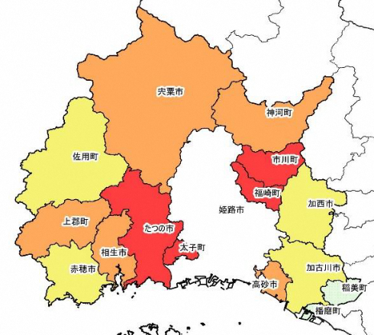
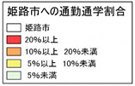
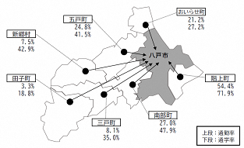
■播磨圏域、八戸圏域での取組み
連携中枢都市圏とは、三大都市圏以外（※）の地方圏において、昼夜間人口比率が１以上の政令市または中核市（連携中枢都市）と、社会的・経済的に一体性を有する近隣市町村（連携市町村）とで形成され、コンパクト化とネットワーク化により、人口減少・少子高齢化社会においても一定の圏域人口を有し、活力ある社会経済を維持するための拠点の形成を図るもの。
連携中枢都市圏には、①圏域全体の経済成長のけん引、②高次の都市機能の集積・強化、③圏域全体の生活関連機能サービスの向上、の役割を果たすことが求められる。
中枢都市とそれぞれの連携市町村は、地方自治法に基づく「連携協約」を締結する。
令和４年４月１日現在、全国で39市（37圏域）が形成
（※）三大都市圏（関西は大阪府、京都府、兵庫県、奈良県）においては、三大都市圏区域内の政令市等への10％通勤通学者圏以外の中核市が対象（京阪神では姫路市のみ）
■ 連携中枢都市圏の例
 | 播磨圏域連携中枢都市圏 | 八戸圏域連携中枢都市圏
連携中枢都市圏の 成立時期 | 2015年４月（赤穂市以外） ※同年12月に赤穂市が参画 | 2017年３月
構成市町村 ※下線は 10％通勤通学圏 | 連携中枢都市：姫路市〔中核市〕 連携市町村：７市８町 （相生市、加古川市、赤穂市、高砂市、加西市、宍粟市、たつの市、 稲美町、播磨町、市川町、福崎町、神河町、太子町、上郡町、 佐用町） | 連携中枢都市：八戸市〔中核市〕 連携市町村：６町１村 （三戸町、五戸町、田子町、南部町、階上町、新郷村、おいらせ町）
圏域の人口面積 ※カッコ内は中枢 都市の数値 | 人口：約127万人（うち、姫路市約53万人（圏域の約41％） 面積：約2,800k㎡（うち、姫路市約534k㎡（圏域の約19％） | 人口：約31万人（うち、八戸市約22万人（圏域の約72％） 面積：約1,347k㎡（うち、八戸市約350k㎡（圏域の約23％）
通勤通学圏 | 連携市町村のうち、10％通勤通学圏は４市５町。 姫路市の10％通勤通学圏は、すべて連携市町村となっている。 （出典）播磨圏域連携中枢都市ビジョン改訂版（令和４年３月） | 連携市町村のうち、10％通勤通学圏は４町１村。 八戸市の10％通勤通学圏のうち、１町は連携市町村となっていない（岩手県洋野町） （出典）第２期八戸圏域連携中枢都市ビジョン改訂版（令和４年３月）
〔参考〕➣大阪府〔約880万人／約1,900㎢〕 ➣大阪市 〔約275万人／約230㎢〕（いずれも2021年3月1日現在）
9

Slide 11
 | 播磨圏域連携中枢都市圏 | 八戸圏域連携中枢都市圏
圏域の地域特性・ 産業 | 面積・人口・域内総生産・製造品出荷額はひとつの都道府県に匹敵する規模 第二次産業の比率が全国平均よりも高い。 | 八戸は青森県第二の都市であり、全国屈指の水産都市。 2009年に同じ枠組みで定住自立圏を形成しており、八戸市が中核市となったのを機に連携中枢都市圏を形成。
主な取り組み | ①圏域全体の経済成長のけん引 ・起業・創業・事業承継支援 →圏域を対象とした創業相談窓口を設置、「創業ステー ション」「企業プラザひょうご姫路」の運営など ・放射光施設活用促進事業 →大型放射光施設「Spring-8」やＸ線自由電子レーザー 施設「SACLA」などの活用促進 ・「播磨地域ブランド」の確立 →「醸造」を主軸としたブランディング「醸す・造る・ 播磨」プロジェクトに取り組み、播磨地域の特産品全体の ブランド化などをめざす ・広域観光の推進、インバウンド観光の推進 →姫路城だけではなく、播磨地域全体の優れた地域資源を 観光ルート化して国内外に打ち出し、滞在型観光を推進 ②高次の都市機能の集積・強化 ・姫路駅周辺の整備 →姫路駅周辺の鉄道操車場跡地を活用し、商業施設、宿泊 施設、医療専門学校等の誘致や文化ホール、会議室、 展示場を備えた「姫路市文化コンベンションセンター」 を整備 ③圏域全体の生活関連機能サービスの向上 ・救急搬送支援システムの広域化 →受入医療機関を広域的に確保することにより、搬送困難 症例等の解消や搬送に要する時間の縮減を図ることが できる救急搬送システムを圏域で共同運用 ・公共施設マネジメントの推進 →圏域内の公共施設の総合的かつ計画的な管理の推進と 保有量の最適化、財政負担の軽減・平準化を図るため、 圏域内の公共施設の情報の共有 | ①圏域全体の経済成長のけん引 ・はちのへ創業・事業継承サポートセンターの運営 →圏域の各商工会と連携した相談対応やセミナー開催 などによる支援 ・八戸都市圏交流プラザ「8base」事業 →東京都千代田区の標記施設で、圏域産品の認知度向上と 関係人口の形成・増加を目指すとともに、移住・定住・ UIJターン等の促進ための交流事業などを実施 ②高次の都市機能の集積・強化 ・八戸圏公共交通計画推進事業 →広域路線バスの運賃上限設定による利便性向上と広域公共 交通の維持 ・八戸市総合保健センターの運営 →保健所、休日夜間急病診療所、休日歯科診療所、介護予防 センター、こども視線センター等の複合施設を運営 ③圏域全体の生活関連機能サービスの向上 ・ドクターカー運行事業 →圏域の中核病院である八戸市立病院にドクターカーを ３台配置し、圏域の救急医療体制を強化 ・高校生による地域づくり実践プロジェクト →高校生による地域振興や地域課題解決等を目的とした活動 を支援
10

Slide 12
■ 連携中枢都市圏に対する財政支援
【中枢都市に対する地方交付税】
●普通交付税（基準財政需要額に算入）
（金額）圏域人口に応じて参入（圏域人口75万人の場合、約２億円）
※ 「①経済成長のけん引」、「②高次都市機能の集積・強化」に要する経費という整理
●特別交付税
（対象）「③圏域全体の生活関連機能サービスの向上」の取組み、連携中枢都市圏ビジョン懇談会の開催、
圏域住民への普及啓発
（金額）特別交付税措置〔所要額の80％（上限の基本額1.2億円に圏域人口・面積を勘案）〕
【連携市町村に対する地方交付税】
●特別交付税
（対象）「経済成長のけん引」「高次都市機能の集積・強化」「生活関連サービスの向上」の取組み
（金額）所要額の80％（上限1,800万円）
【その他】
※その他、外部人材活用に対する特別交付税措置など
◆連携中枢都市圏（播磨圏域、八戸圏域）の事例からの示唆◆
広域連携はこれまでは事務の共同処理が中心であったが、連携中枢都市の仕組みにより、圏域の成長・発展について中核
市がリードすることが役割として位置づけ。
⇒行政体制の脆弱な町村においても地域経済の維持・発展に係る施策に取り組みやすくなる可能性。
⇒あわせて、より広域な範囲で地域の特性に応じた都市機能の維持・強化や生活関連等の地域のリソースの効率的な
活用、多様な政策展開が行われる可能性。
播磨圏域、八戸圏域ともに、中核市が周辺市町村をリードしていることから、他の地域においても、中核市であれば、
圏域の小規模市町村をリードできる可能性。
11

Slide 13
■ ご議論いただきたい主な論点 ※これまでの議論、大阪の取組みに加え、
連携中枢都市を一つの議論の契機に
１ 広域自治体と基礎自治体の役割分担をどのように考えるか。
府内市町村が担うべき役割はどのようなものか。
・大阪府域のような狭い圏域においては、播磨や八戸と違って、やはり副首都として担うような高度な
経済機能は大阪府市を中心に担うべきではないか。
・また、既に実態として政令市の大阪市・堺市が経済的な中枢機能、さらには休日も含めた商業機能の
中枢を担っているのではないか。
・そうであれば、市町村が担う地域レベルでの経済機能やまちづくり、交通の機能、また生活関連機能
とはなにか。
２ それぞれの市町村の自立性に軸を置きつつ、大阪としての一体性をどのように保っていくべきか。また、府と市町村、大阪市・堺市と他の市町村との間での連携についてどのように考えるか（市町村の区域を越える広域の視点での各種施設・設備やDXなどのノウハウ、専門人材の確保など）。
３ 上記、基礎自治体の役割機能を踏まえた府内の圏域はどうあるべきか（個別のサービスの
内容によっては、既存の地域ブロック単位による圏域を越えて機能を維持していくための
連携も考えるべきか）。
４ どのような状況において合併が選択肢になりうるのか。
５ 大きな市が並ぶ大阪・関西の特性を踏まえ、市町村の連携の仕組みをどのように考えるか
（現行の制度は連携中枢都市など大きな市が周辺市を支える仕組み）。
６ 上記連携の仕組みを進めるうえで、国の役割をどのように考えるか。
・促進するための新たなメニュー等は考えられるか。
７ まずは、大阪においても、財政基盤が弱い小規模町村をターゲットに取組みを進めること
をどのように考えるか。
12

